Slide 1
영상처리 프로그래밍 기말 발표
김소연

Slide 2
목차
1. 수행 일정
2. 프로젝트 설명
3. 기능 설명
4. 시연

Slide 3
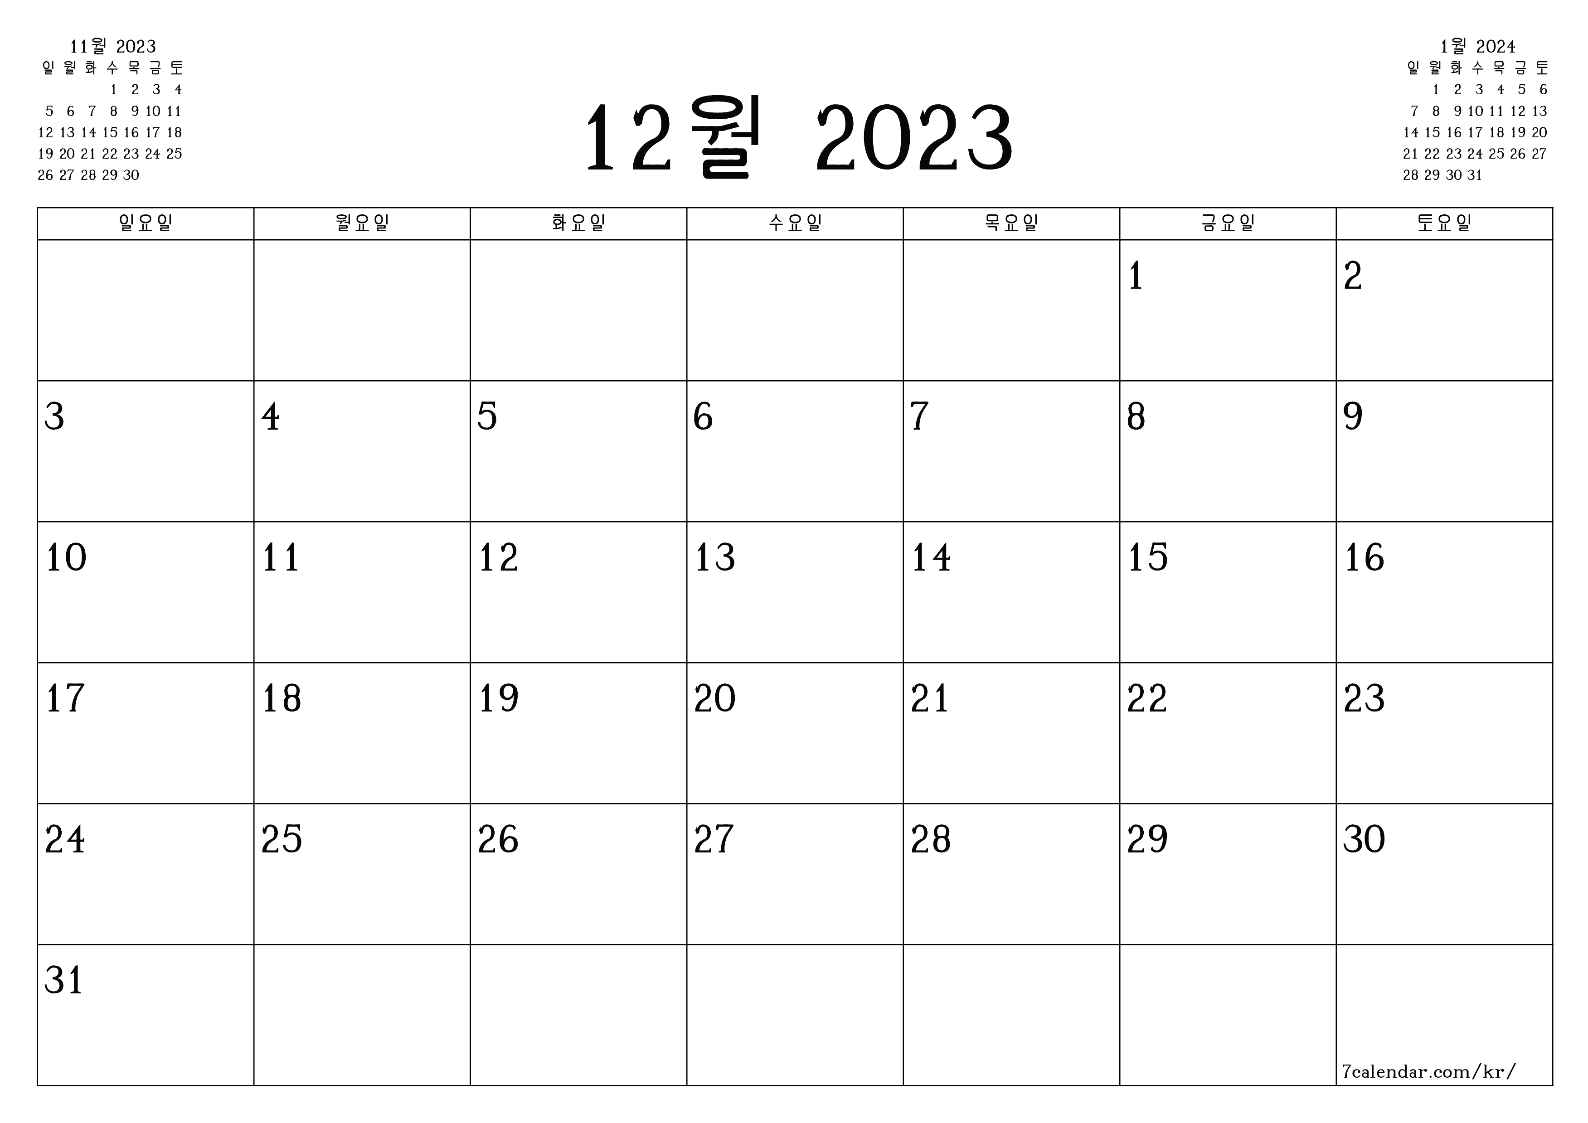
수행 일정
중간 이후
Tkinter로 구현했던 내용 pyqt로 다시 구현 및 원래 구현했던 함수들 작성
새로운 기능 추가( 모자이크, 캐니검출, 필터)
에러 수정 및 레포트 및 ppt 작성
<기말 발표>

Slide 4


프로젝트 설명
+
Python
Pyqt
OpenCV

Slide 5
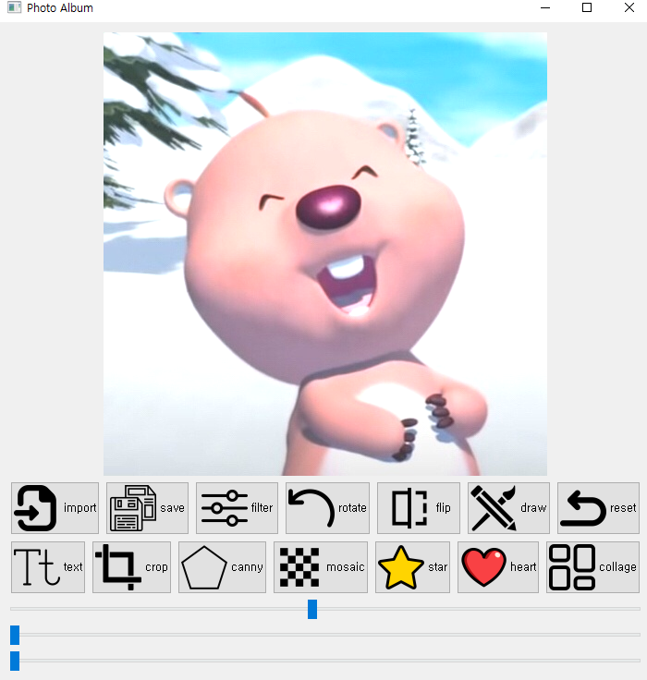
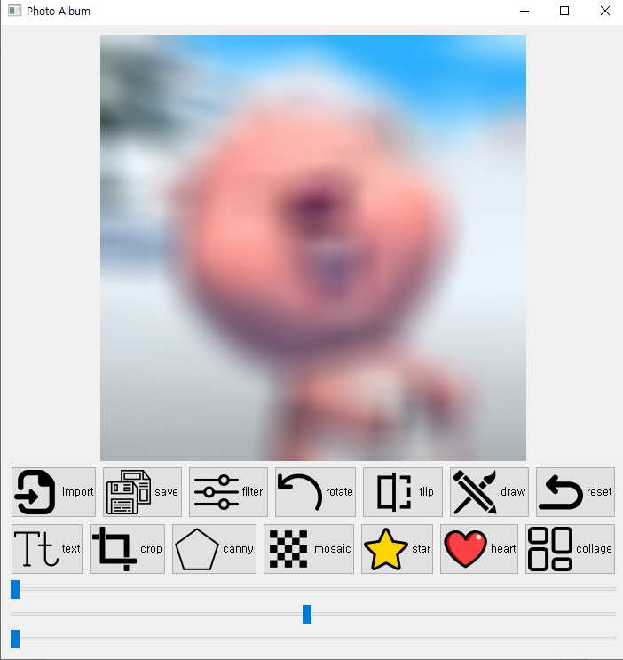
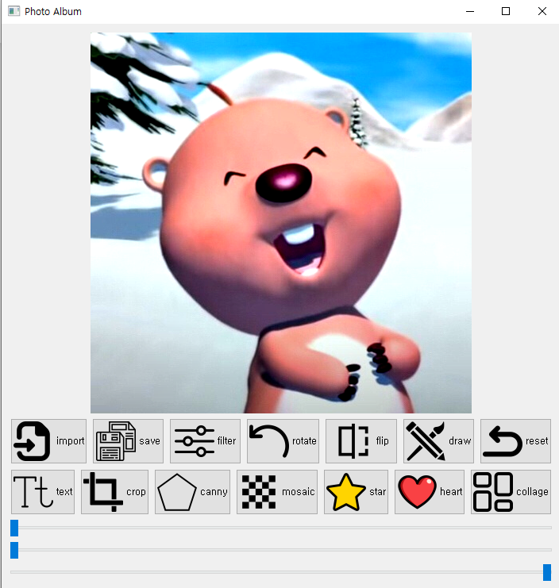
필터 기능
밝기
블러
선명도

Slide 6
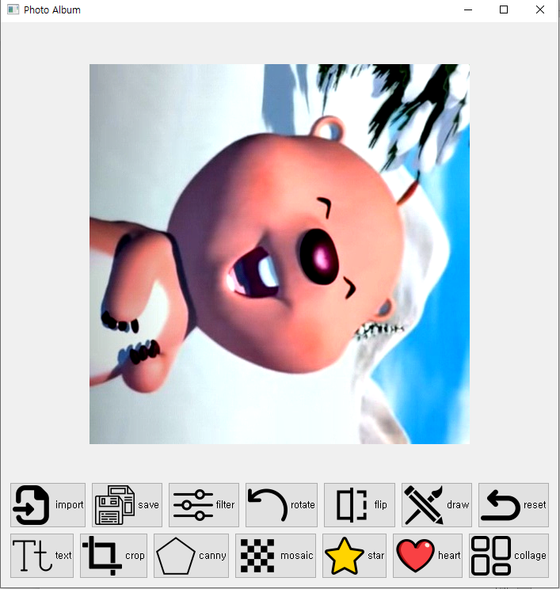
회전 기능
90도 회전

Slide 7
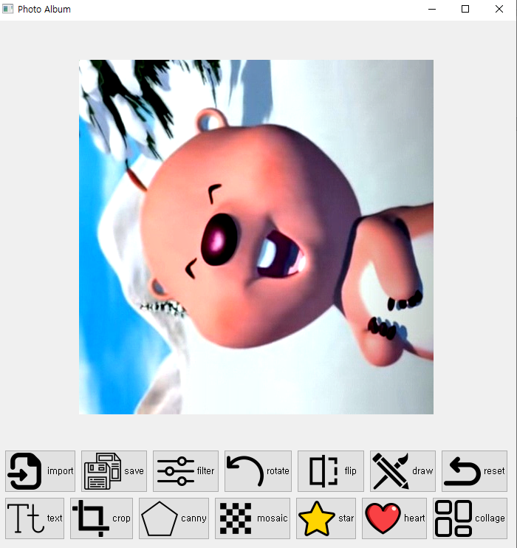
좌우 반전 기능

Slide 8
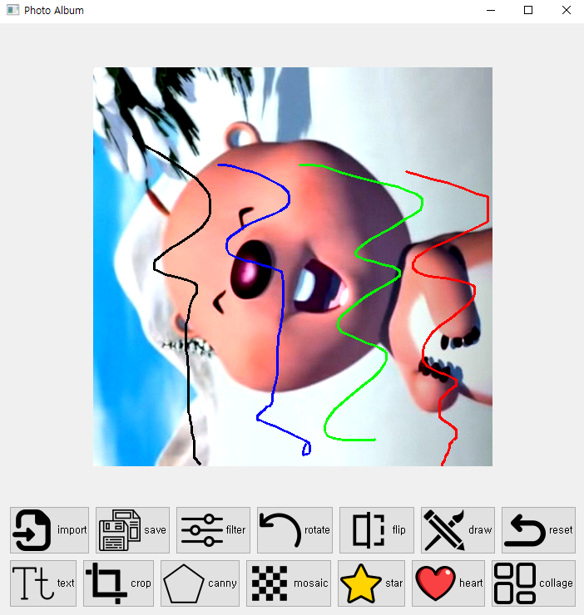
그리기 기능
우클릭 시 색깔 변함

Slide 9
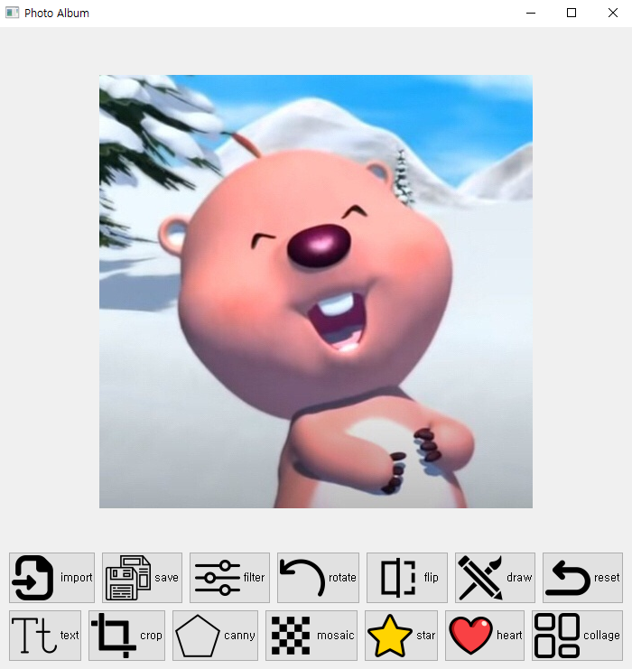
초기화 기능

Slide 10
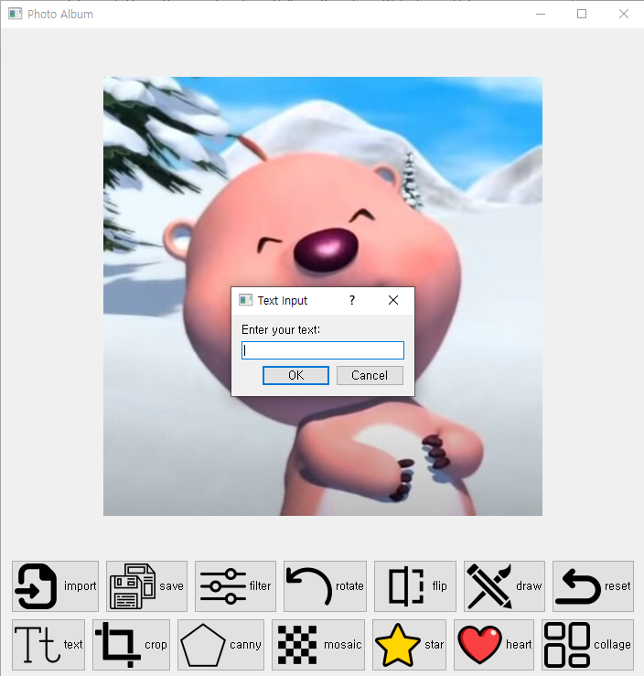
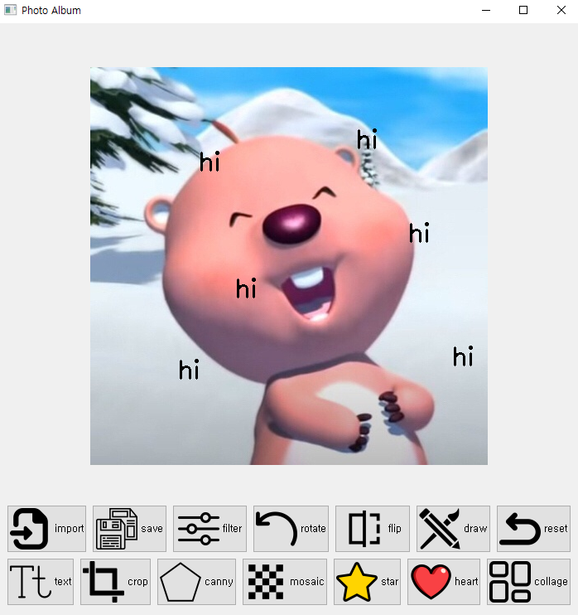
텍스트 삽입 기능

Slide 11
텍스트 삽입 기능

Slide 12
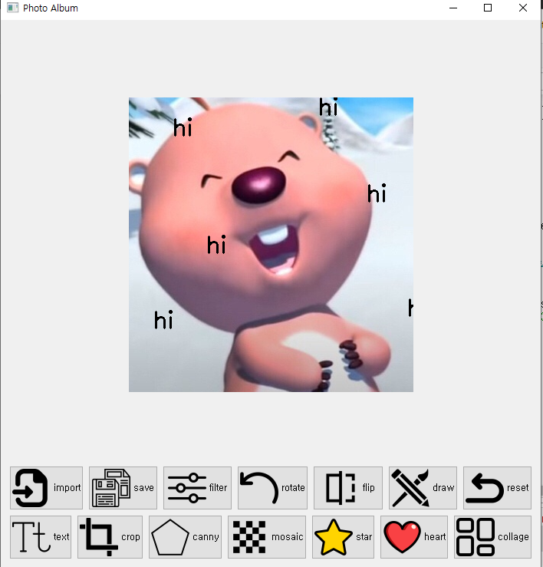
자르기 기능

Slide 13
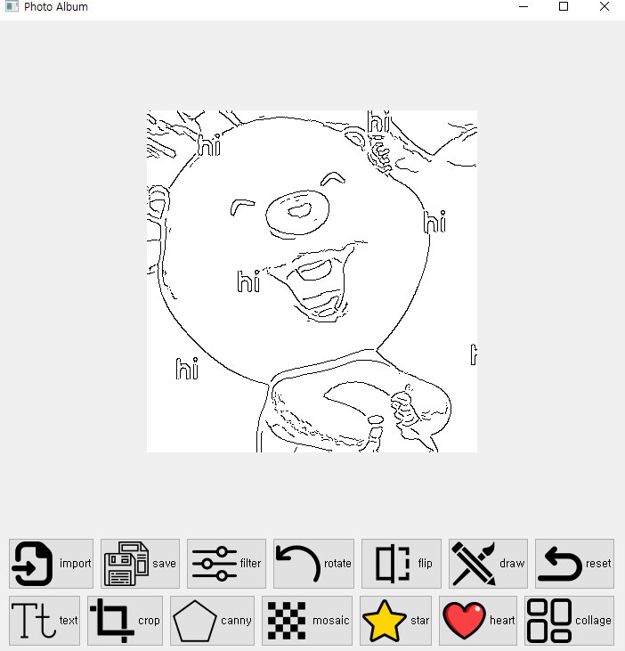
외곽선 기능

Slide 14

모자이크 기능

Slide 15
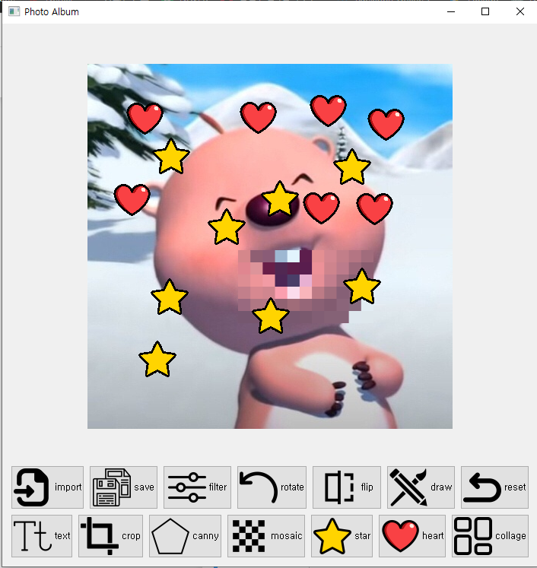
스탬프 기능

Slide 16
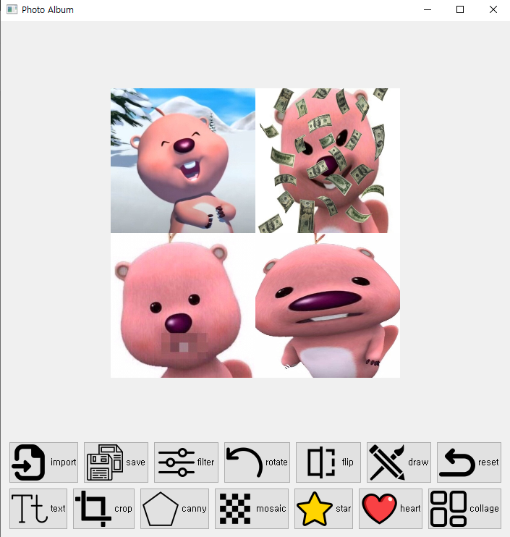
콜라주 기능

Slide 17
감사합니다

